Slide 1

Java
Conceitos básicos

Slide 2
Etapas
1. Um pouco de teoria
2. Prática
3. Conceitos aprofundados

Slide 3
Começando a ter um domínio no assunto
Aprender primeiro a forma mais difícil
Aprender depois a forma mais fácil

Slide 4
O que vamos ver?
1. Conceitos básicos de programação (teórico)
2. Setup
3. Primeiro código

Slide 5
O que é programação?

Slide 6
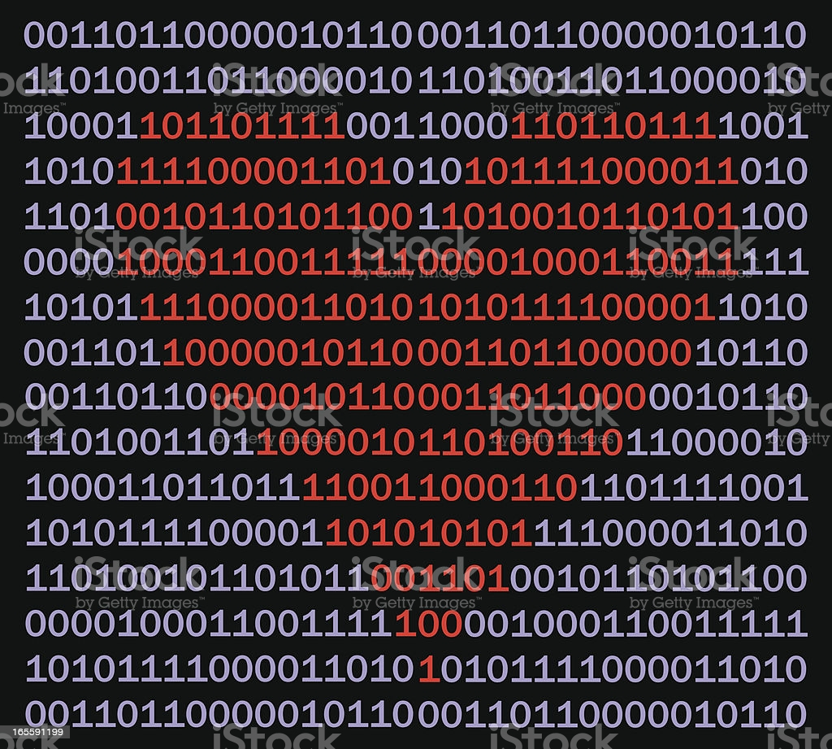

Binário vs Idioma

Slide 7
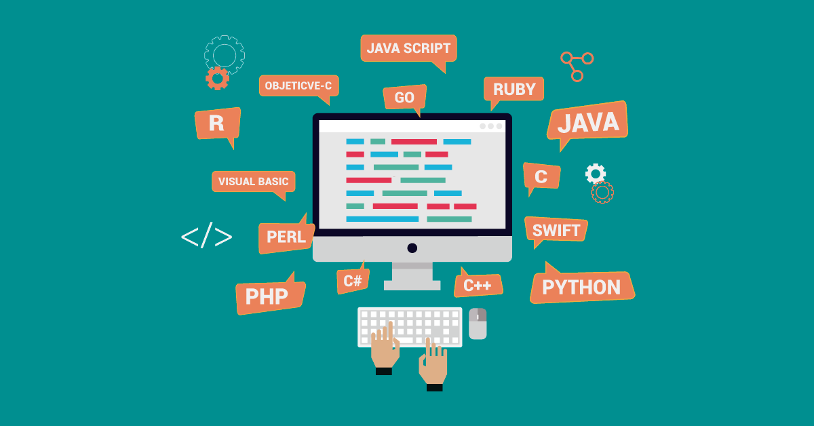
Linguagem de programação

Slide 8
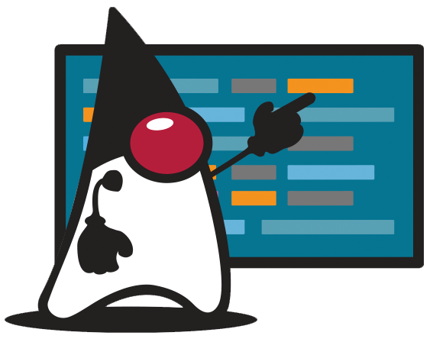
Instalando o Java

Slide 9
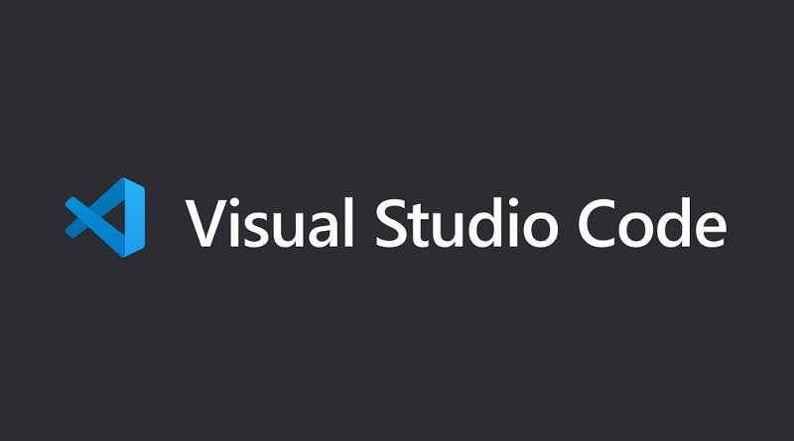

Editor de Texto vs IDE

Slide 10
Compilador
É um software que converte (compila) código fonte para código de máquina (binário)
É compilado na maioria das vezes para Assembly
Oposto ao interpretador

Slide 11
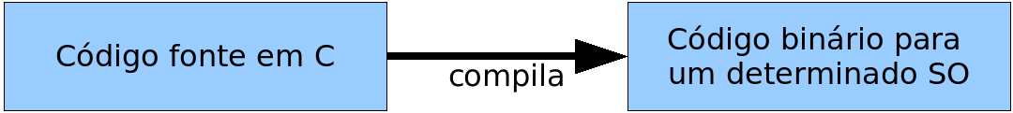
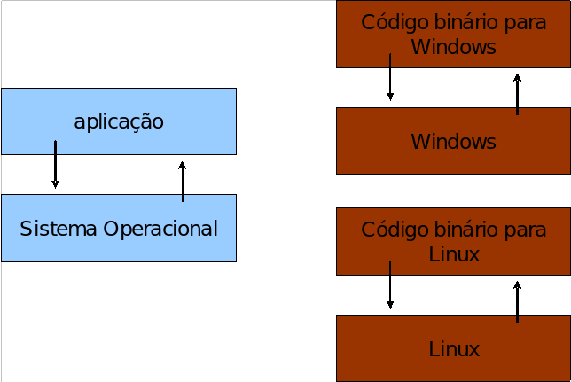

Slide 12
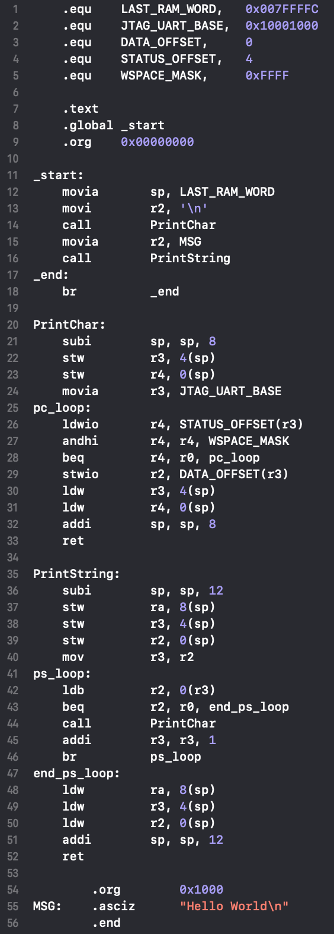
Hello World em Assembly

Slide 14
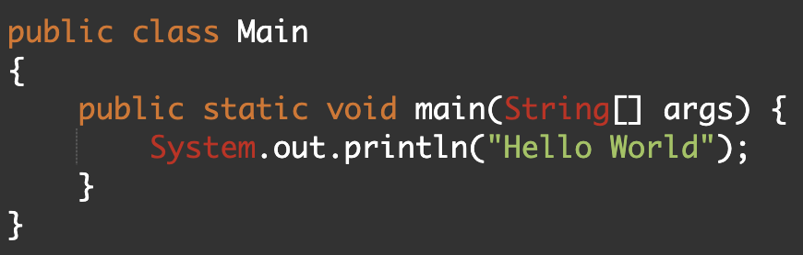
Hello World em Java

Slide 15
Diferenças entre linguagens
Linguagens de baixo nível
Linguagens de alto nível

Slide 16
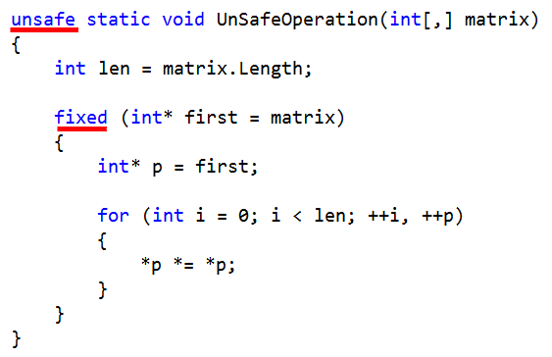
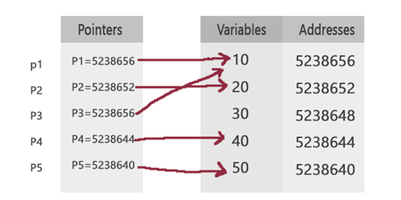

Slide 17
Algoritmo
Rotina: sequencia finita de passos
Lista de compras, receita de bolo
O que é Portugol?

Slide 18



Slide 19
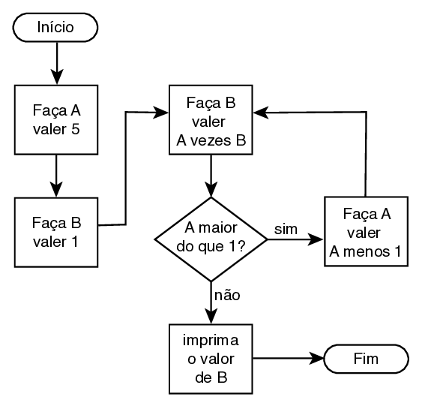
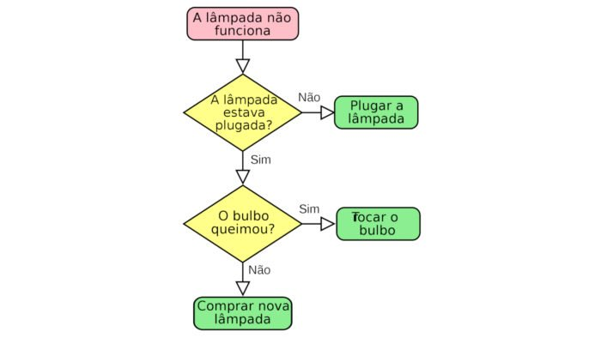

Slide 20
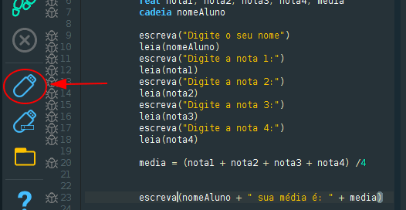

Slide 21
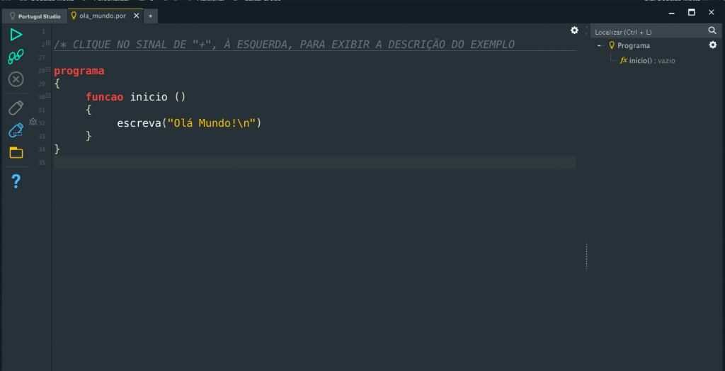

Slide 22


Slide 23
Java: características
Criado por conta de necessidades de devs
Ser uma ferramenta mais agradável
Ser simples
Praticamente um “inglês” entre as linguagens de programação
Roda em qualquer lugar

Slide 24
Problemas antigos
Ponteiros.
Gerenciamento de memória.
Organização confusa.
Falta de bibliotecas.
Reescrever parte do código para cada sistema operacional (Windows, Linux ou Mac).
Custo financeiro da tecnologia.

Slide 25
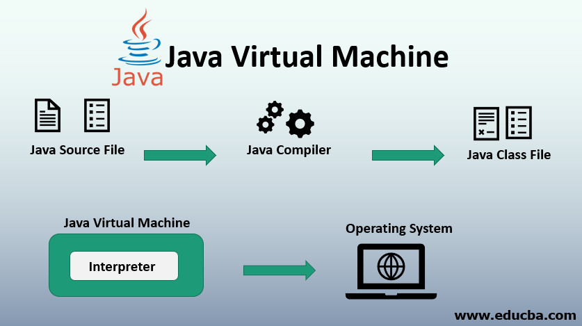

Slide 26
“Write Once, Run Anywhere”

Slide 27
O que é Bytecode?
Código intermediário
Compilador transforma código fonte (java) em código intermediário (bytecode)
.class vs .java
Bytecode é usado pela JVM

Slide 28
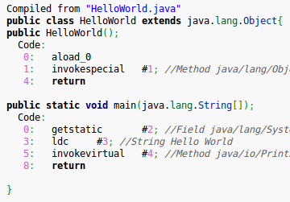

Slide 29
O que é uma máquina virtual?
Simulação
Gerencia processos, memória, arquivos e etc.
Não possui hardware físico

Slide 30
JVM: Java Virtual Machine
Não entende Java, mas sim Bytecode
Transforma o Bytecode em código de máquina
Não é apenas um compilador
Responsável por traduzir o código para cada sistema operacional ou dispositivo

Slide 31
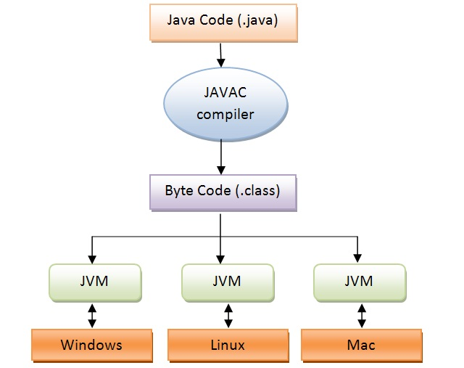
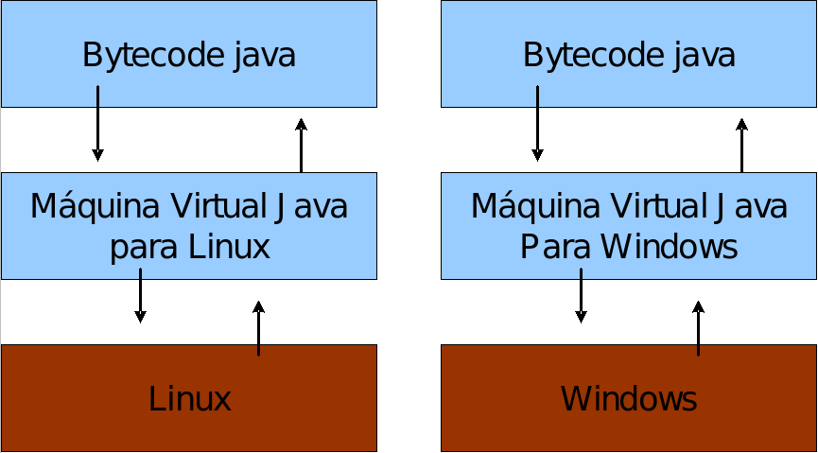

Slide 32
Linguagem normal: código fonte > compilador > sistema operacional
Java: código fonte > compilador > JVM > sistema operacional

Slide 33
Não é um simples compilador
Compila e interpreta ao mesmo tempo
Gerencia pilhas e threads
Limpa a memoria alocada sem uso automaticamente

Slide 34
JVM dos dispositivos
A JVM do dispositivo é responsável por entender e interpretar o bytecode
Não é mais um trabalho do programador ter que escrever um código para cada dispositivo ou sistema operacional
O dispositivo com Java tem uma JVM feita em seu código nativo para interpretar o Bytecode

Slide 35
Porque não programar direto em Bytecode?

Slide 36
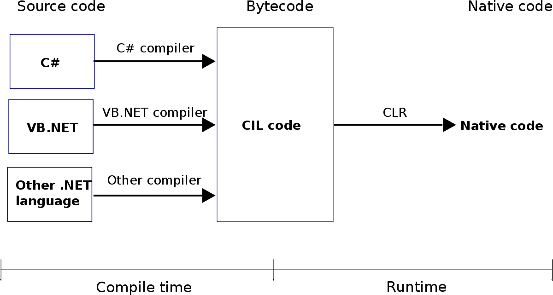

Slide 37
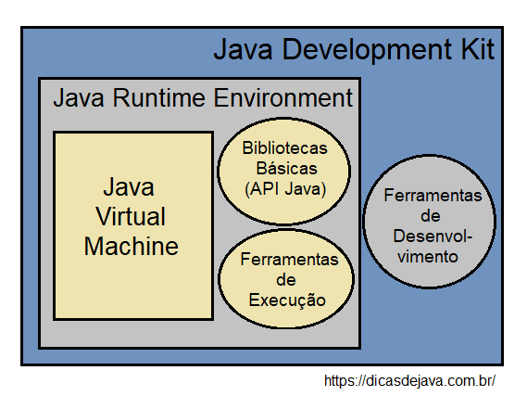
JVM vs JRE vs JDK

Slide 38


Muito obrigado!

